Slide 1

Тема: «СИСТЕМА АВТОМАТИЧЕСКОГО ТЕСТИРОВАНИЯ»
Ваньшев Павел Парада Сергей Суворов Андрей Филипьев Константин

Slide 2

Использовавшиеся средства в ходе практической работы
Ranorex Studio
Visual Studio
Word и PowerPoint

Slide 3

Совсем немного о программе: Ranorex studio
Ranorex Studio-это универсальное решение для автоматизации тестирования, которое легко для начинающих, но мощно для экспертов. Автоматизируйте свои регрессионные тесты с помощью надежного инструмента захвата и воспроизведения, перетаскивания объектов пользовательского интерфейса и модулей кода для тестирования на основе ключевых слов или создания тестов на C# или VB.NET использование полной IDE Ranorex Studio.
Ranorex Studio имеет множество мощных функций, включая:
захват и анализ UI
быстрое и легкое тестирование приложений для настольных и мобильных платформ
автоматизацию рабочих потоков
поддержку отраслевых стандартов
интеграцию с CI/CD/DevOps-системами
инструменты мониторинга производительности и анализа

Slide 4
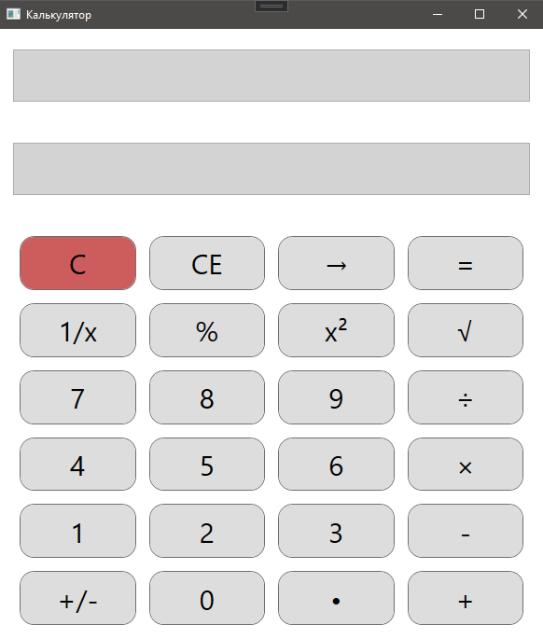
Немного об интерфейсе программы
При выборы темы проекта мы отталкивались от опыта и понимания каким должен быть конечный продукт, самый оптимальный вариант для нас это калькулятор имеющий визуальный интерфейс написанный на WPF.

Slide 5
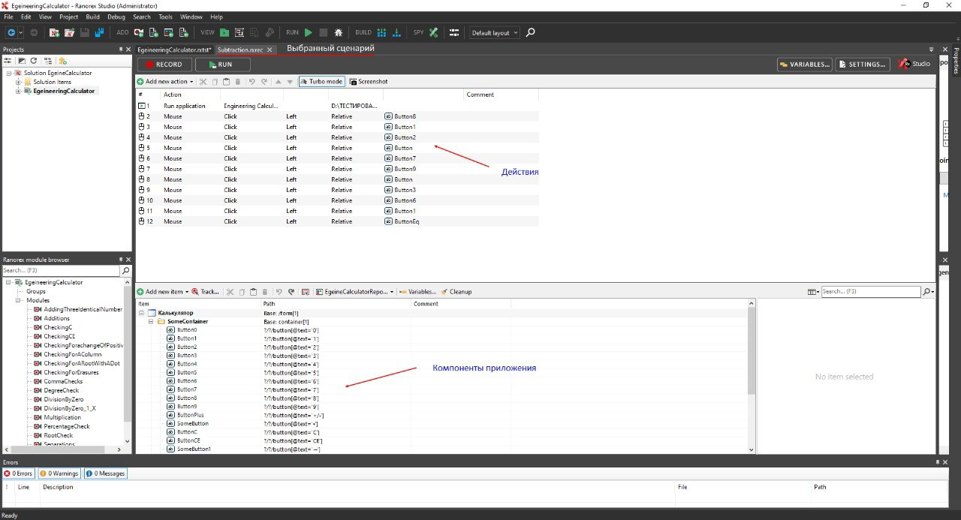
немного о ходе работы в Ranorex studio: “Процесс Автоматического тестирования”
Здесь указаны действия, заданные пользователем, которые программа должна выполнить, а также компоненты приложения, которые задействуются в процессе тестирования

Slide 6
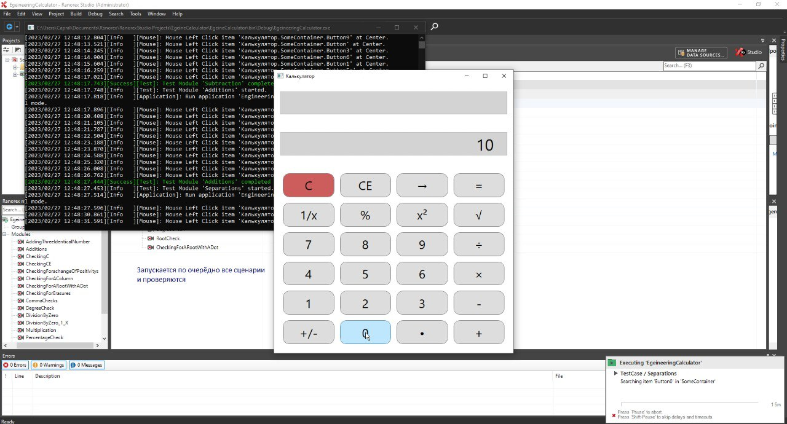
немного о ходе работы в Ranorex studio: “Процесс Автоматического тестирования”
Здесь программа проходится по всем сценариям, заданным пользователем

Slide 7
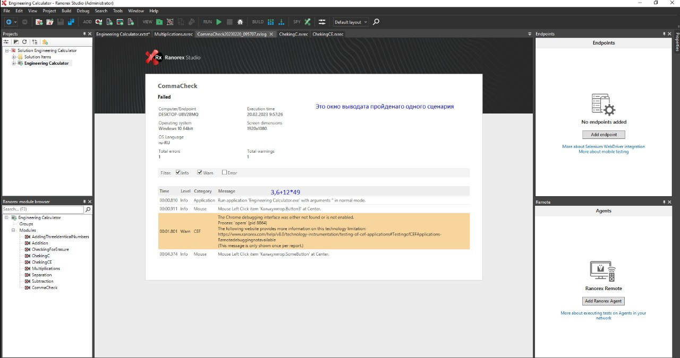
немного о ходе работы в Ranorex studio:
Это окно вывода пройденного, одного сценария

Slide 8
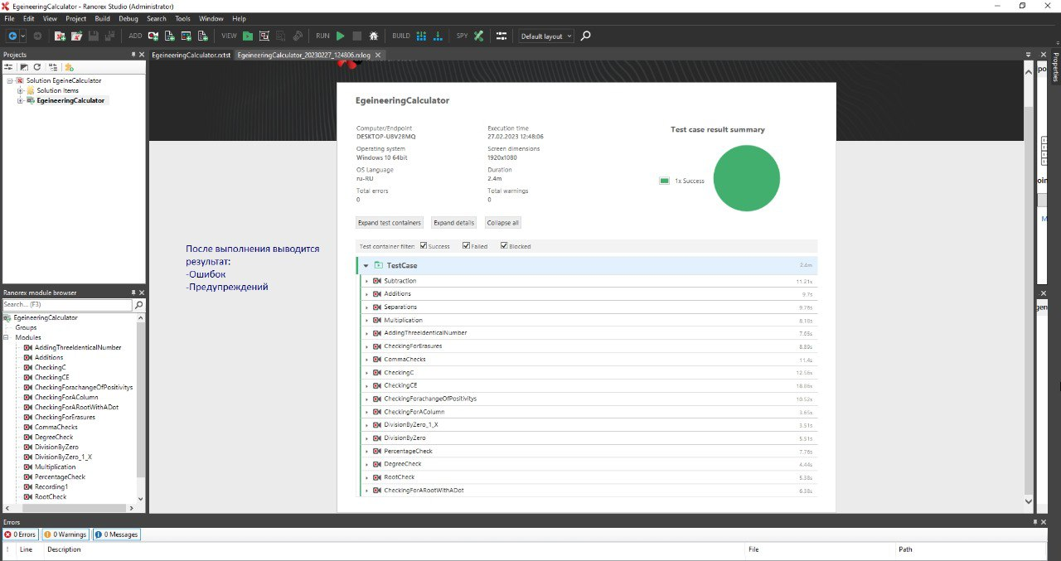
немного о ходе работы в Ranorex studio: “результат тестирования”
После выполнения тестов, выводится результат тестирования, где описываются ошибки и предупреждения

Slide 9
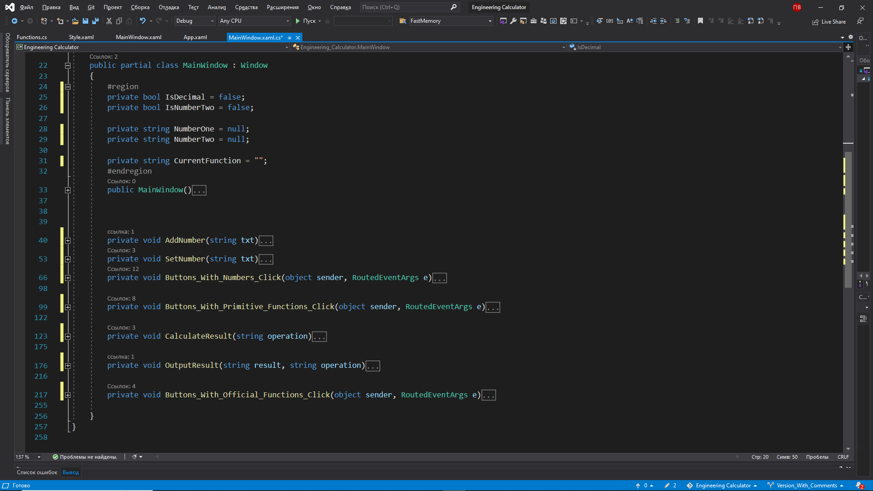
Немного о Коде программы: “все методы и переменные”

Slide 10
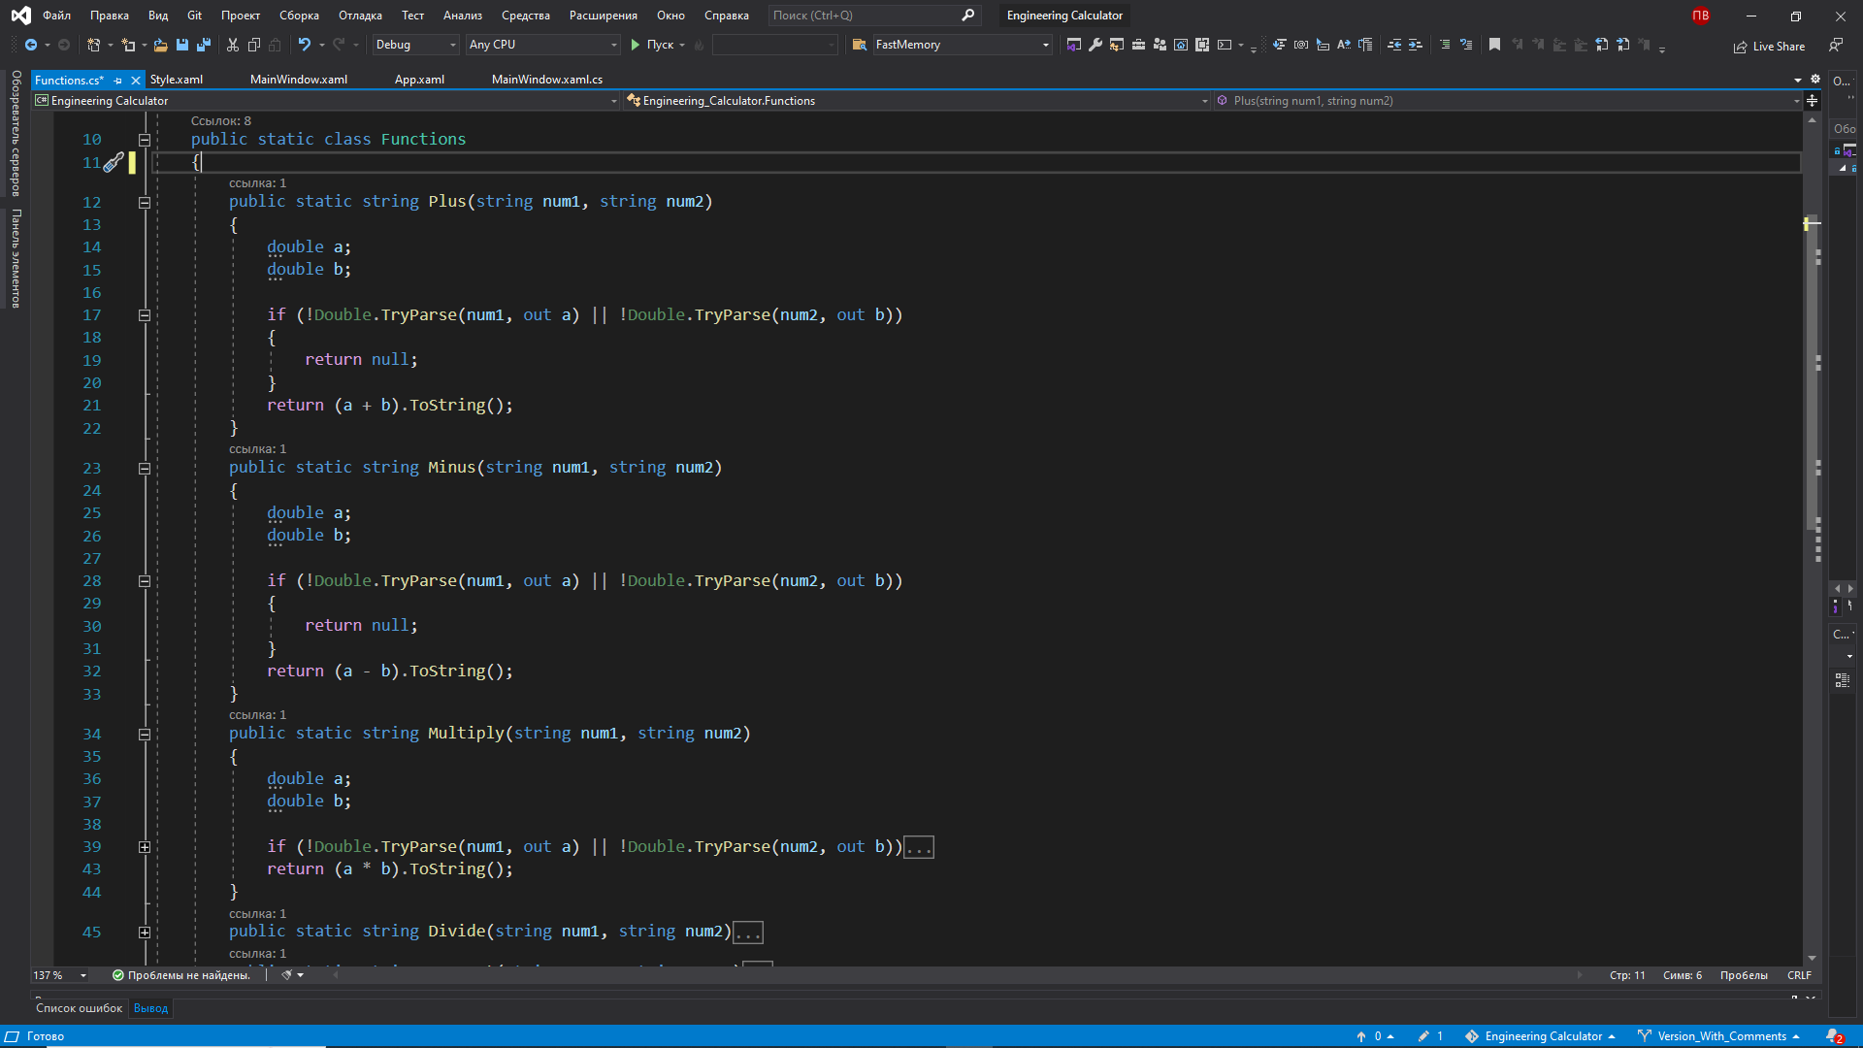
Немного Кода программы: “Класс functions”
В данном Классе реализованы методы математических функций, задействованные в программе

Slide 11
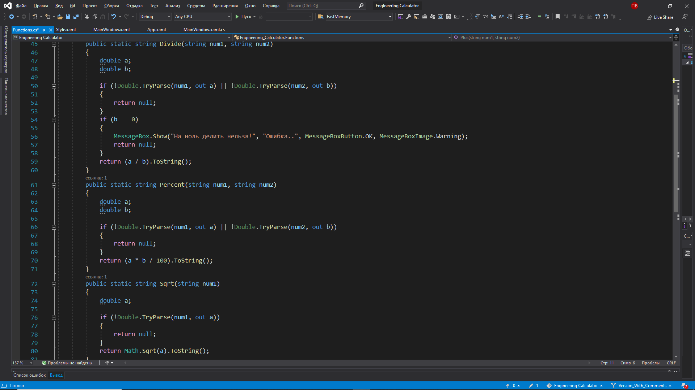
Немного Кода программы: “Класс functions”

Slide 12
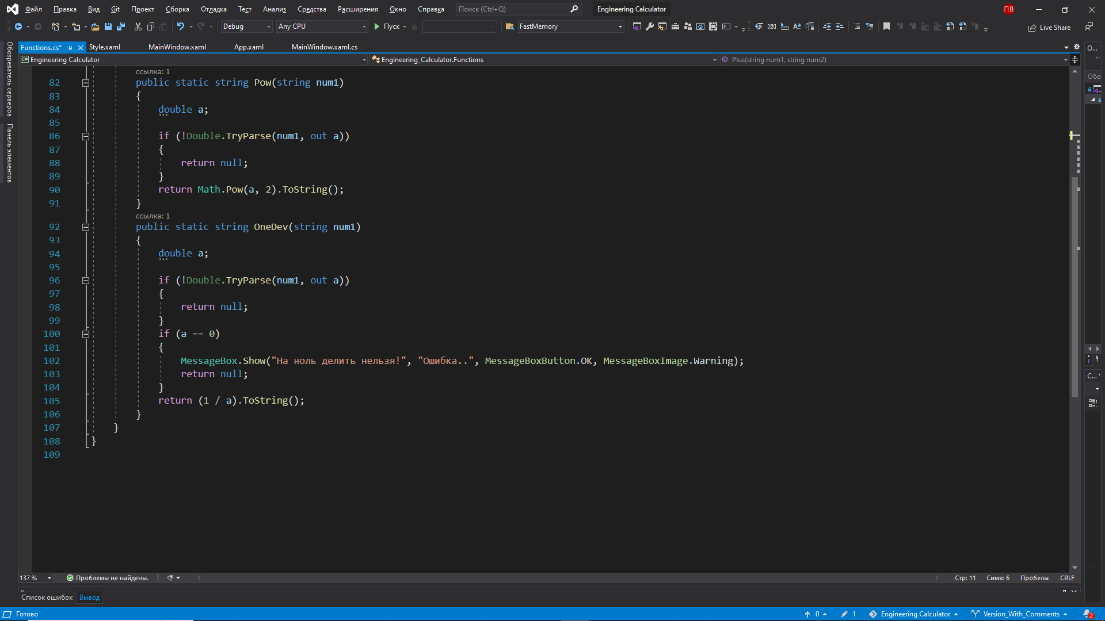
Немного Кода программы: “Класс functions”

Slide 13
Назначения в команде
Ваньшев Павел – Team Leader; Ответственный за код;
Парада Сергей – Ответственный за тестирование;
Суворов Андрей – Ответственный за документацию;
Филипьев Константин – Ответственный за презентацию;

Slide 14

Спасибо за внимание!

